Slide 1
Projekat „Recikliraj i doniraj“
Hajdana Tomašević
O.Š. „Dr Dragiša Ivanović“ Podgorica

Slide 2
Prvi projekat Reciklaža staklene tegle

Slide 3
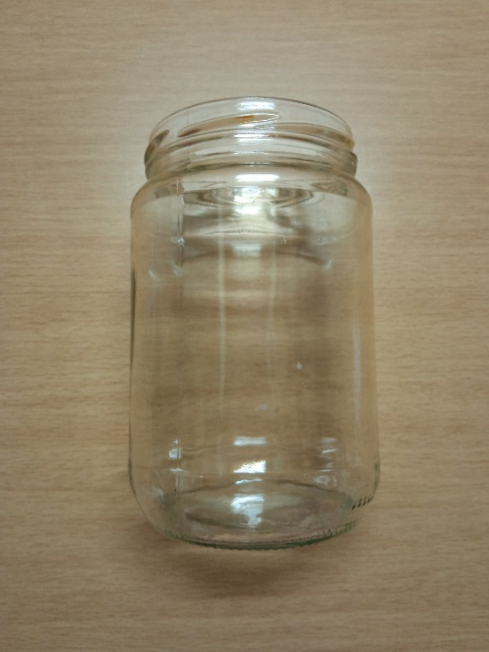
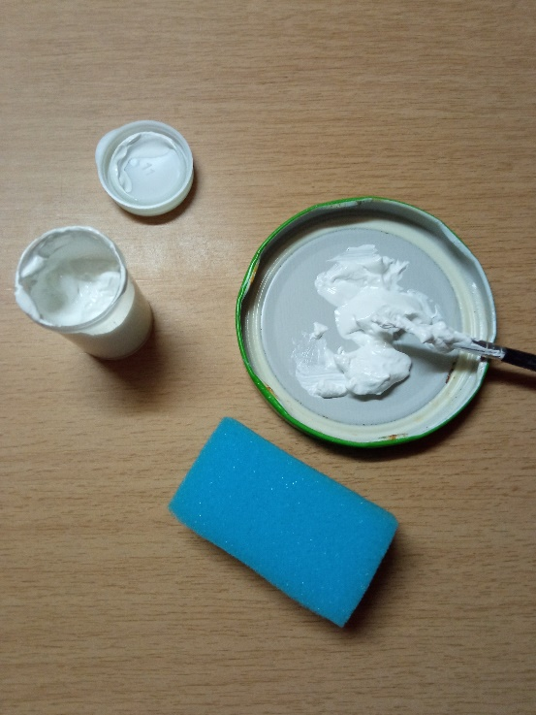
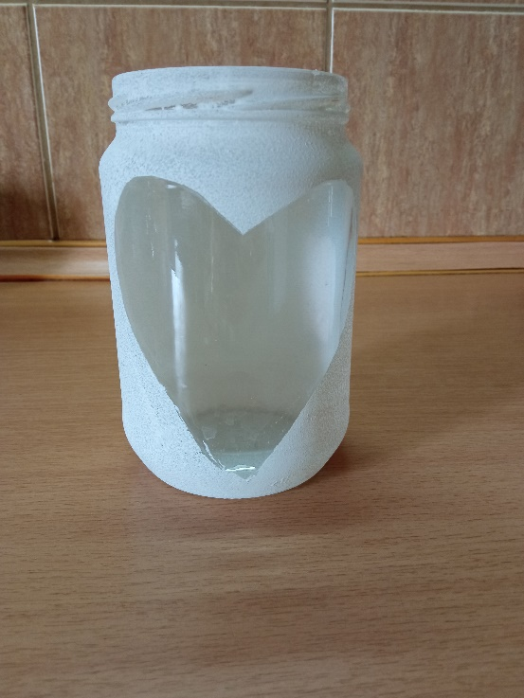
1. Uzela sam staklenu teglu 2. Obojila sam je akrilnom bijelom bojom 3. Na listu papira nacrtala sam srce, isjekla ga i zalijepila na teglu 4. Kad se boja osušila odlijepila sam srce
1.
2.
3.
4.

Slide 4
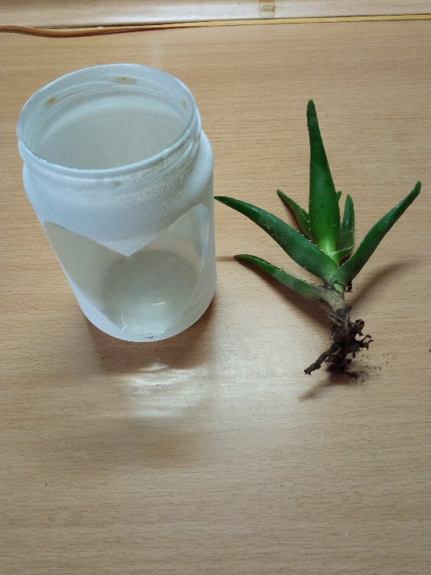
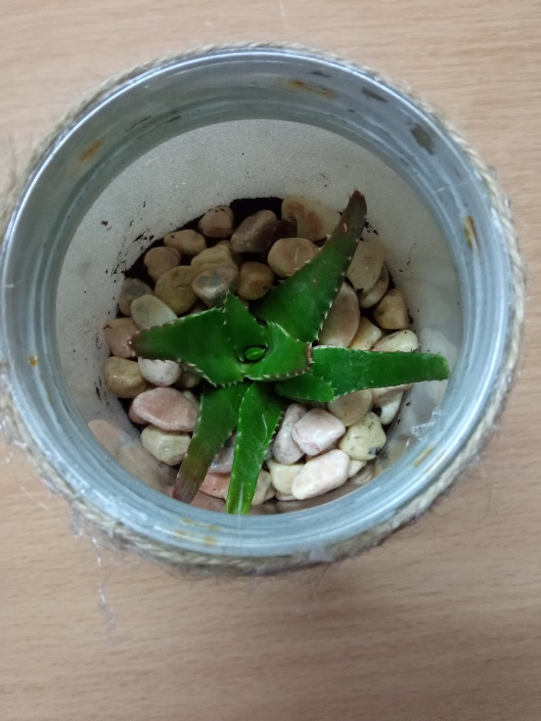
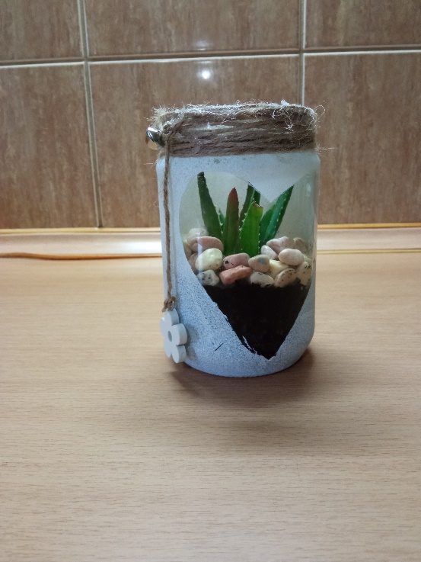
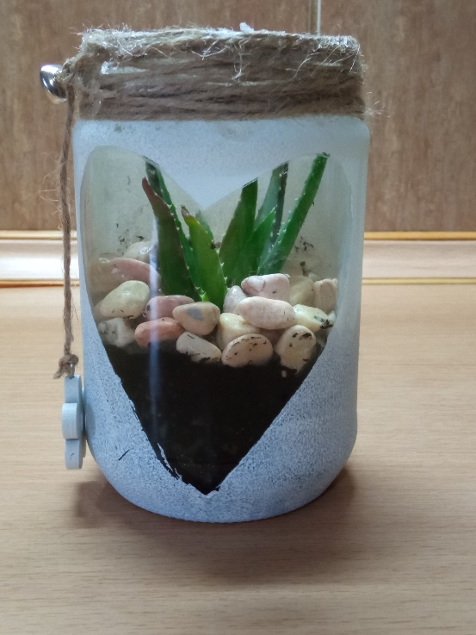
5. Izabrala sam biljku Aloju 6. Posadila sam Aloju u teglu i ukrasila kamenčićima 7. Teglu sam na vrhu ukrasila kanapom 8. I ovako izgleda moj finalni proizvod Ovako napravljena tegla, poslužiće kao saksija i krasiće vaš dom.
5.
6.
7.
8.

Slide 5
Sledeći projekat Reciklaža staklene tegle II

Slide 6
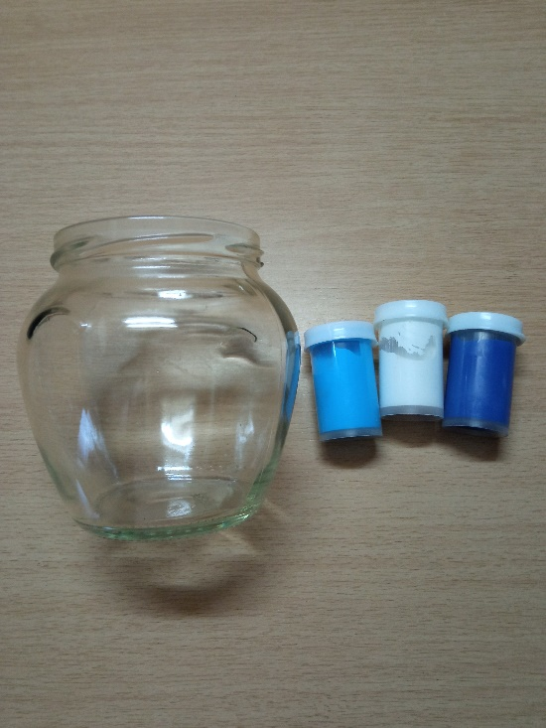
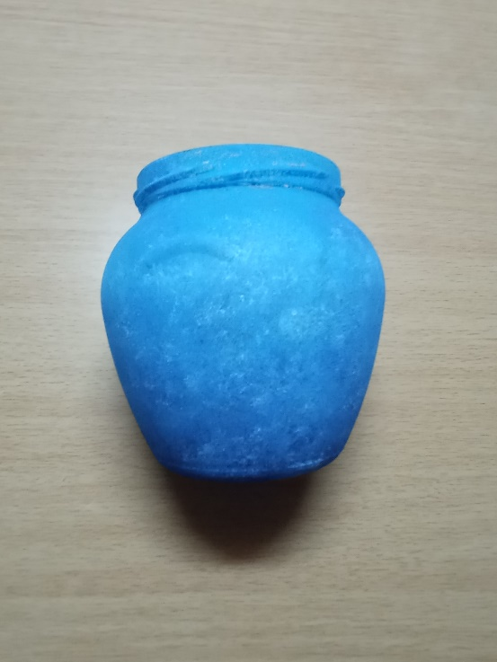
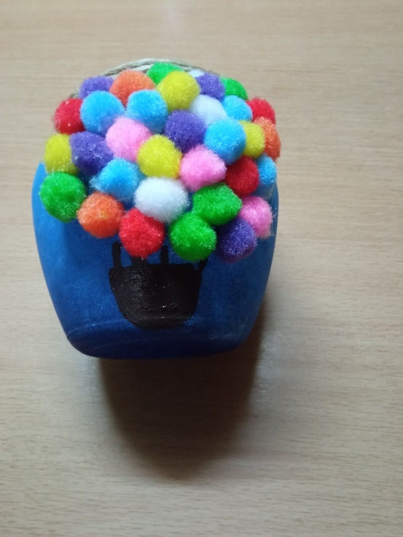
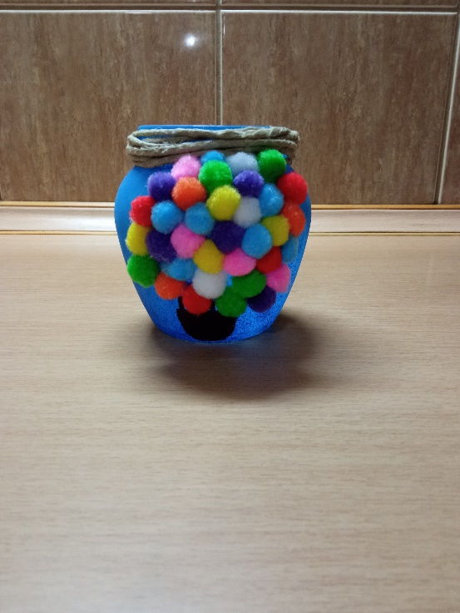
1. Uzela sam manju staklenu teglu 2. Obojila je plavim akrilnim bojama 3. Zalijepila pom-pom loptice 4. I ovako izgleda moj finalni proizvod Ovako napravljena tegla može poslužiti kao ukras, za odlaganje olovaka i sl.
1.
2.
3.
4.

Slide 7
RECIKLAŽA, JER JE PLANETA VAŽNA

